Slide 1
机器翻译
王素

Slide 2
绪论
定义
机器翻译（Machine Translation, MT）是用计算机把一种语言（源语言，source language）翻译成另一种语言（目标语言，target language）的一门学科和技术。
应用场景
在线翻译、翻译机、语音同传、跨语言检索……

Slide 3
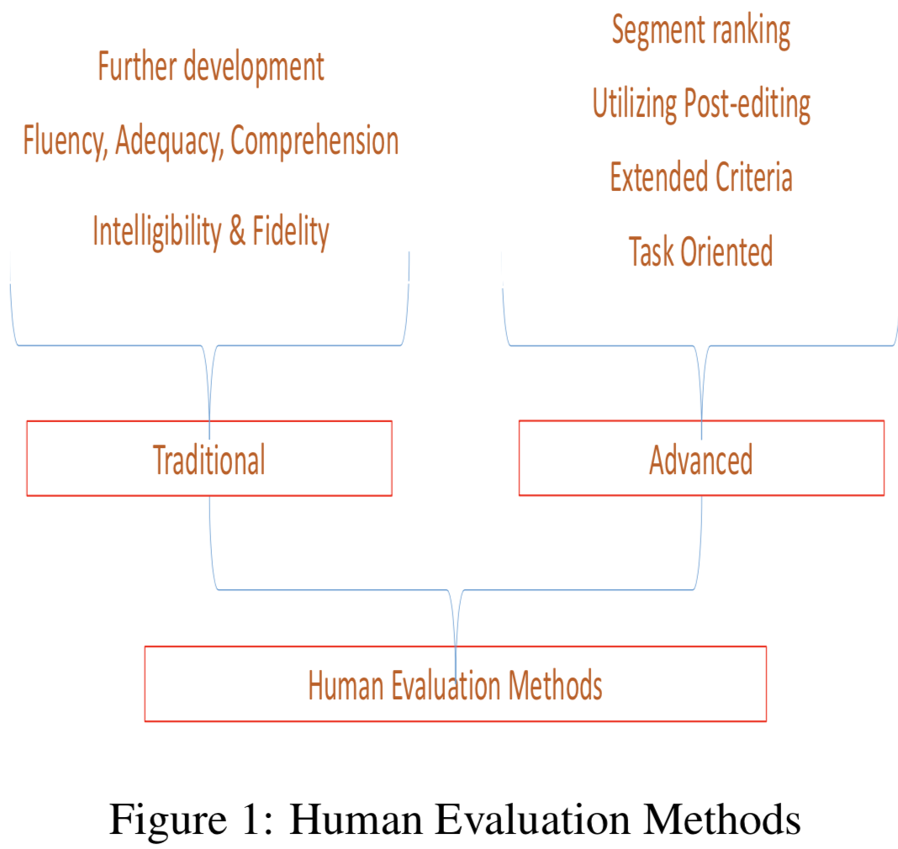
评测方式
人工评测
耗时
昂贵
不可调
不可重复
Han A L F, Wong D F. Machine translation evaluation: A survey[J]. arXiv preprint arXiv:1605.04515, 2016.
Notes:
Intelligibility:可理解性（1-9），Fidelity:精确度，保真度（0-9）
Fluency:流畅性，Adequacy:充分性是评测在源文和译文之间传输了多少信息，Comprehension:理解评估后来发展为信息性（Informativeness）,衡量一个系统产生翻译的能力。
面向任务，扩展标准(适应性、互通性、可靠性、可用性、效率、可维护性、可移植性)，利用后期编辑：最小数量的插入，删除，替换和移位，以将系统输出转换为可接受的转换，片段排序：提供对同一源段的所有候选翻译的完整排名。

Slide 4
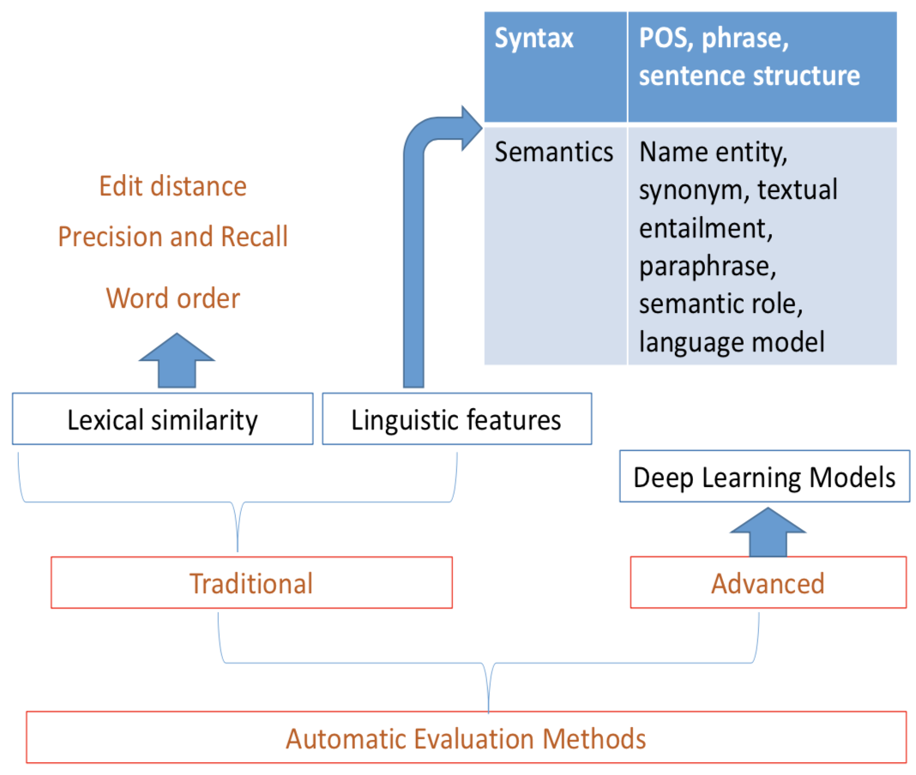
评测方式
自动评测
Edit distance：
WER
PER
TER
Notes:
词汇相似性—编辑距离：
WER：单词错误率：译文与参考译文之间的编辑距离（替换、插入、删除），过分强调单词顺序，有些译文尽管单词顺序不同，但也是好的译文。
PER：与对应位置无关的单词错误率, 容许翻译的时候词或者短语位置变化
TER：在WER的基础上允许块移动操作

Slide 5
评测方式
自动评测
P and R：
BLEU
NIST
ROUGE
F-measure
METEOR
Notes:
词汇相似性—精确率、召回率
BLEU：用于分析候选译文和参考译文中n元组共同出现的程度
NIST：是在BLEU方法上的一种改进。它并不是简单的将匹配的n-gram片段数目累加起来，而是求出每个n-gram的信息量，然后累加起来再除以整个译文的n-gram片段数目。
BLEU和NIST都是基于精确率的，ROUGE是基于召回率的。
METEOR对候选译文与参考译文进行词对齐，计算词汇完全匹配、词干匹配、同义词匹配等各种情况的准确率P、召回率R和F平均值。

Slide 6
评测方式
自动评测
Word order:
ATEC
PORT
LEPOR

Slide 7
基于规则的机器翻译（RBMT）
直接翻译法
从源语言句子的表层出发，将单词、短语或句子直接置换成目标语言译文，必要时进行简单的词序调整。对原文句子的分析仅满足于特定译文生成的需要。这类翻译系统一般针对某一个特定的语言对，将分析与生成、语言数据、文法和规则与程序等都融合在一起。

Slide 8
基于规则的机器翻译（RBMT）
转换翻译法
1）对源语言句子进行词法分析；2）对源语言句子进行句法/语义分析；3）源语言句子结构到译文结构的转换；4）译文句法结构生成；5）源语言词汇到译文词汇的转换；6）译文词法选择与生成。
优点：可以较好地保持源文的结构，产生的译文结构与源文的结构关系密切，尤其对于语言现象已知或句法结构规范的源语言语句具有较强的处理能力和较好的翻译效果。
缺点：规则一般由人工编写，工作量大，主观性强，一致性难以保障，不利于系统扩充，对非规范语言现象缺乏相应的处理能力。

Slide 9
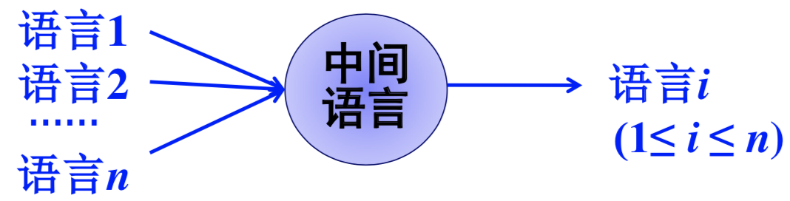
基于规则的机器翻译（RBMT）
中间语言法
这种方法将源语言转变成统一的一种中间语言表达形式，然后，中间语言可以转换成任何目标语言。
优点：中间语言法的语言规则针对每种语言和中间语言，而与互译的语言对无关。因此，该方法尤其适合多语言之间的互译。
缺点：如何定义和设计中间语言的表达方式，以及如何维护并不是一件容易的事情，中间语言在语义表达的准确性、完整性等很多方面，都面临若干困难。

Slide 10
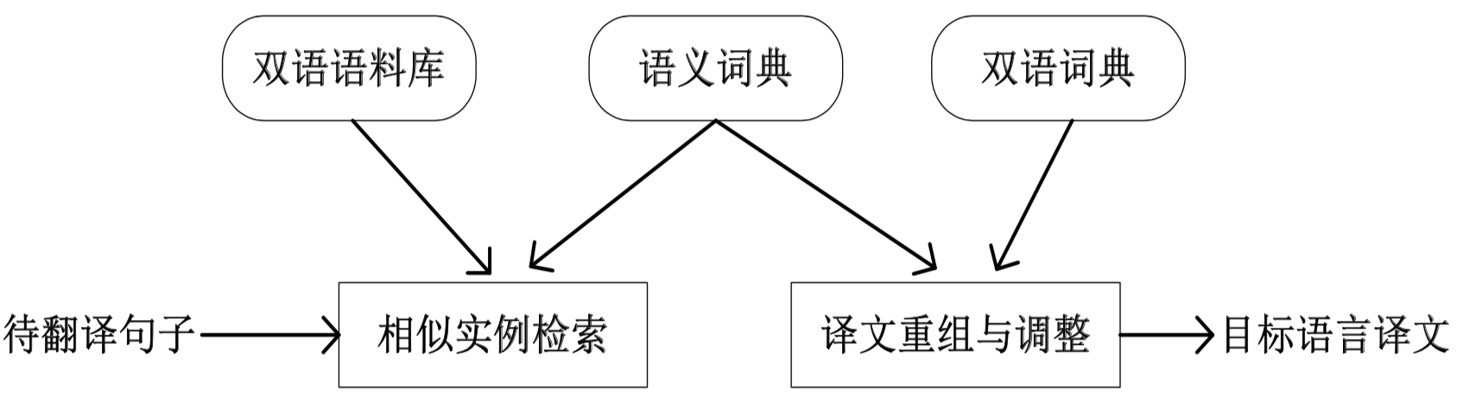
基于实例的机器翻译（EBMT）
输入语句→与实例相似度比较→翻译结果，找出两个句子的不同之处，然后翻译有差异的单词，但不破坏句子的结构。
优点：不要求源语言句子必须符合语法规定，翻译机制一般不需要对源语言句子做深入分析。
缺点：两个不同的句子之间的相似性难以把握，尤其在口语中，句子结构一般比较松散，成分冗余和成分省略都较严重，这更增加了分析句子与实例句子的比较难度。另外，系统往往难以处理实例库中没有记录的陌生的语言现象，而且当实例库达到一定规模时，其实例检索的效率较低。

Slide 11
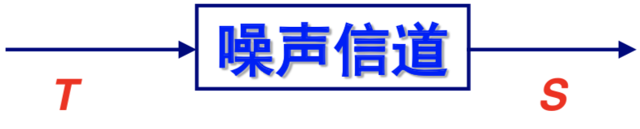
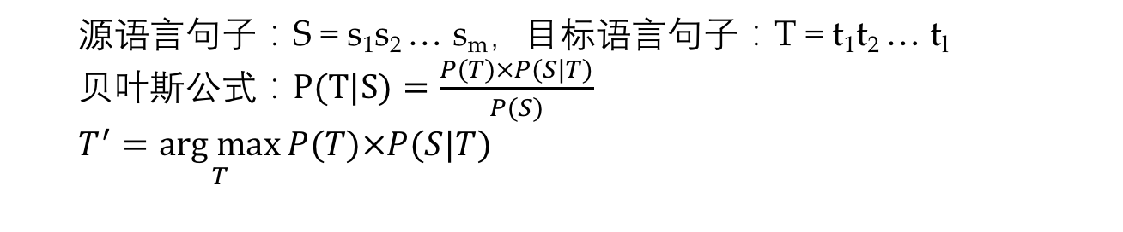
统计机器翻译（SMT）
背景
计算速度的提升；存储空间的加大；大规模语料库的出现；统计方法在自动语音识别、自然语言处理等领域的成功应用。
基本原理
噪声信道模型：翻译问题实际上就是如何根据观察到的S，恢复最为可能的T。
源语言句子：S = s₁s₂ … s_{m}，目标语言句子：T = t₁t₂ … t_{l}
贝叶斯公式：$P(T|S)=\frac{P(T)×P(S|T)}{P(S)}$
$T^{′}=\underset{T}{arg max}{P(T)×P(S|T)}$
Brown P F, Cocke J, Pietra S A D, et al. A statistical approach to machine translation[J]. Computational linguistics, 1990, 16(2): 79-85.

Slide 12
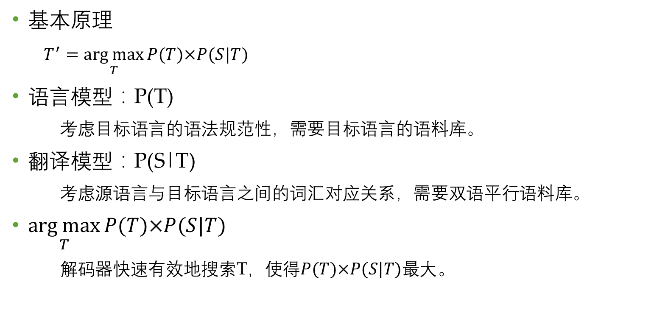
统计机器翻译（SMT）
基本原理
$T^{′}=\underset{T}{arg max}{P(T)×P(S|T)}$
语言模型：P(T)
考虑目标语言的语法规范性，需要目标语言的语料库。
翻译模型：P(S|T)
考虑源语言与目标语言之间的词汇对应关系，需要双语平行语料库。
$\underset{T}{arg max}{P(T)×P(S|T)}$
解码器快速有效地搜索T，使得$P(T)×P(S|T)$最大。
为什么不直接计算P(T|S)？
Notes:
P(S|T)只考虑了源语言与目标语言之间的词汇对应关系，相当于一袋子的目标语言单词去对应一袋子的源语言单词，没有考虑目标语言是否是一个好的表达。
而P(T)单纯负责目标语言的语法规范性，与源语言无关。

Slide 13
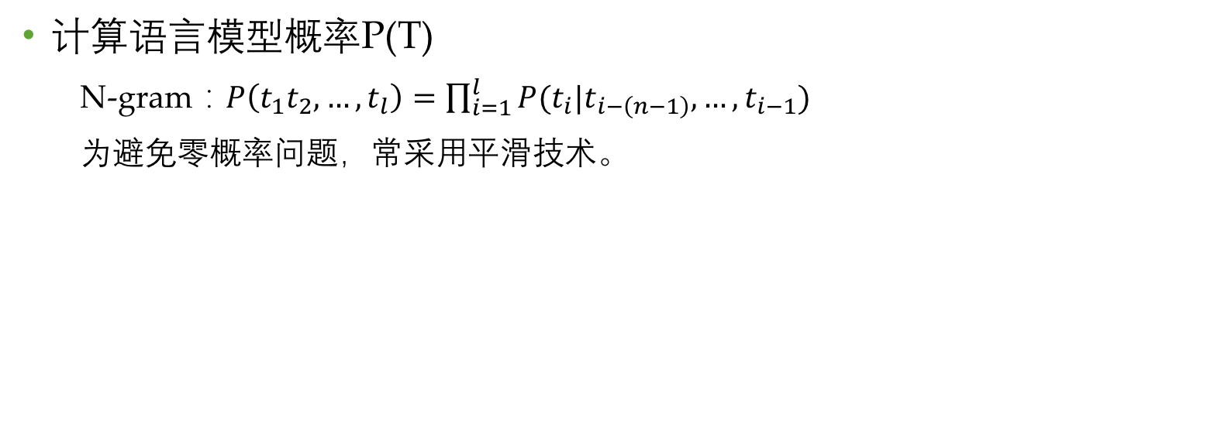
统计机器翻译（SMT）
计算语言模型概率P(T)
N-gram：$P\left(t_{1}t_{2},…,t_{l}\right)=\prod_{i=1}^{l}{P(t_{i}|t_{i−\left(n−1\right)},…,t_{i−1})}$
为避免零概率问题，常采用平滑技术。

Slide 14
统计机器翻译（SMT）
计算翻译模型概率P(S|T)
基于单词的翻译模型
基于短语的翻译模型
基于树的翻译模型

Slide 15
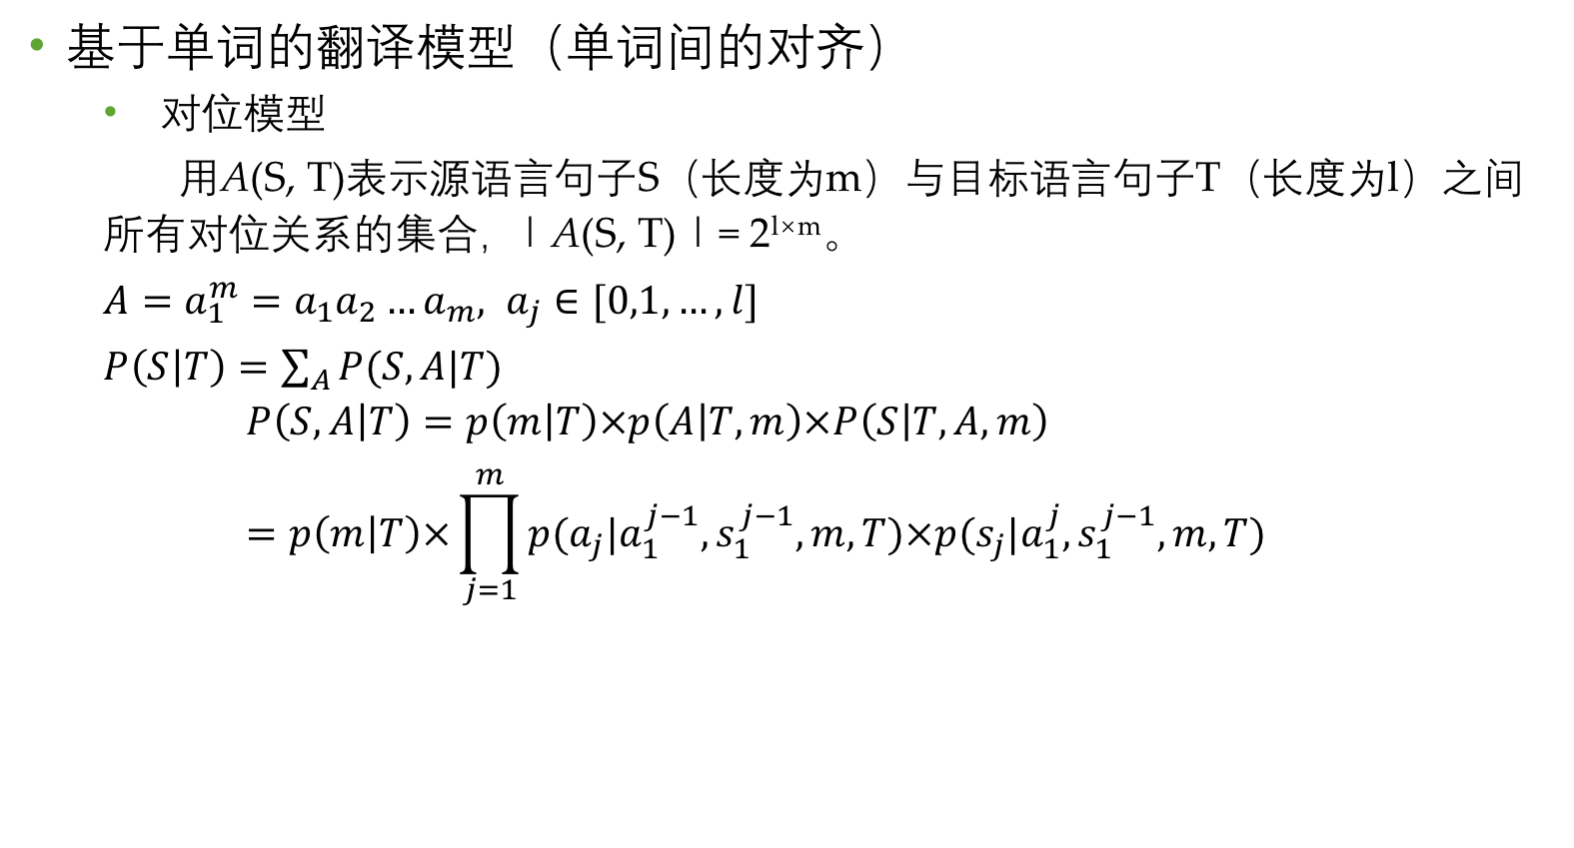
统计机器翻译（SMT）
基于单词的翻译模型（单词间的对齐）
对位模型
用A(S, T)表示源语言句子S（长度为m）与目标语言句子T（长度为l）之间所有对位关系的集合，| A(S, T) | = 2^{l×m}。
$A=a_{1}^{m}=a_{1}a_{2}…a_{m}, a_{j}∈[0,1,…,l]$
$P\left(S | T\right)=\sum_{A}{P(S,A|T)}$
$$P\left(S,A | T\right)=p\left(m | T\right)×p\left(A | T,m\right)×P\left(S | T,A,m\right)=p\left(m | T\right)×\prod_{j=1}^{m}{p(a_{j}|a_{1}^{j−1},s_{1}^{j−1},m,T)×p(s_{j}|a_{1}^{j},s_{1}^{j−1},m,T)}$$
对位模型
词汇翻译模型
Brown P F, Pietra V J D, Pietra S A D, et al. The mathematics of statistical machine translation: Parameter estimation[J]. Computational linguistics, 1993, 19(2): 263-311.

Slide 16
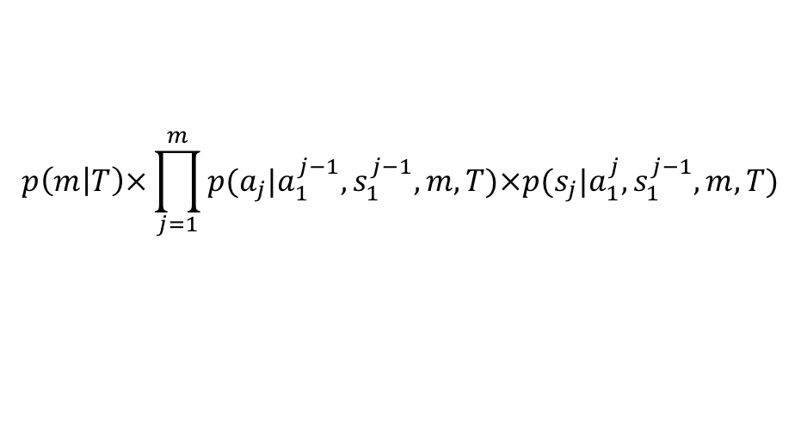
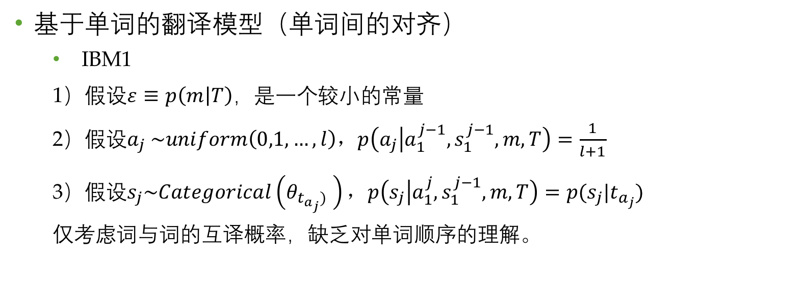
统计机器翻译（SMT）
$$p\left(m | T\right)×\prod_{j=1}^{m}{p(a_{j}|a_{1}^{j−1},s_{1}^{j−1},m,T)×p(s_{j}|a_{1}^{j},s_{1}^{j−1},m,T)}$$
基于单词的翻译模型（单词间的对齐）
IBM1
1）假设$ε≡p\left(m | T\right)$，是一个较小的常量
2）假设$a_{j} \sim uniform\left(0,1,…,l\right)，p\left(a_{j} | a_{1}^{j−1},s_{1}^{j−1},m,T\right)=\frac{1}{l+1}$
3）假设$s_{j}\sim Categorical\left(θ_{t_{a_{j}}) }\right)，p\left(s_{j} | a_{1}^{j},s_{1}^{j−1},m,T\right)=p(s_{j}|t_{a_{j}})$
仅考虑词与词的互译概率，缺乏对单词顺序的理解。

Slide 17
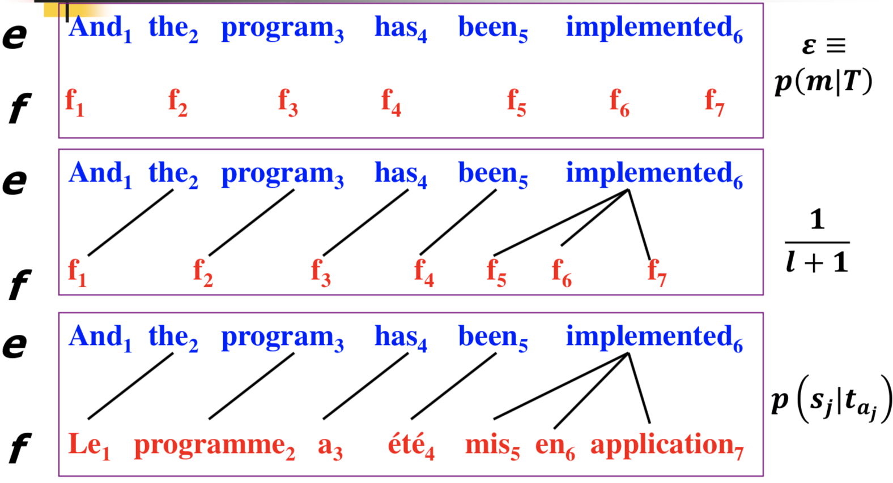
统计机器翻译（SMT）
基于单词的翻译模型（单词间的对齐）
IBM1，由目标语言句子（英语）生成源语言句子（法语）的实现过程：
Notes:
1）根据概率分布为法语句子f选择一个长度m；
2）对于每一个j = 1,2,…,m，根据均匀分布原则从0,1,…,l中选择一个值给$a_{j}$；
3）对于每一个j = 1,2,…,m，根据概率$p(f_{j}|e_{a_{j}})$选择一个法语单词$f_{j}$。

Slide 18
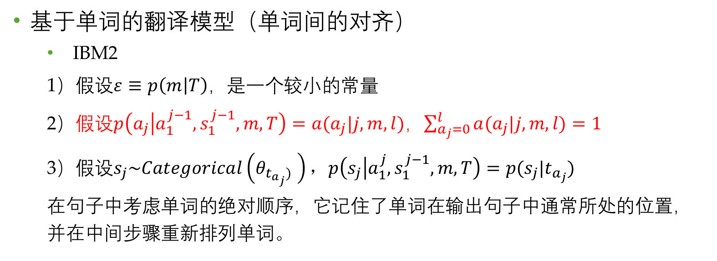
统计机器翻译（SMT）
$$p\left(m | T\right)×\prod_{j=1}^{m}{p(a_{j}|a_{1}^{j−1},s_{1}^{j−1},m,T)×p(s_{j}|a_{1}^{j},s_{1}^{j−1},m,T)}$$
基于单词的翻译模型（单词间的对齐）
IBM2
1）假设$ε≡p\left(m | T\right)$，是一个较小的常量
2）假设$p\left(a_{j} | a_{1}^{j−1},s_{1}^{j−1},m,T\right)=a(a_{j}|j,m,l)$，$\sum_{a_{j}=0}^{l}{a(a_{j}|j,m,l)}=1$
3）假设$s_{j}\sim Categorical\left(θ_{t_{a_{j}}) }\right)，p\left(s_{j} | a_{1}^{j},s_{1}^{j−1},m,T\right)=p(s_{j}|t_{a_{j}})$
在句子中考虑单词的绝对顺序，它记住了单词在输出句子中通常所处的位置，并在中间步骤重新排列单词。

Slide 19
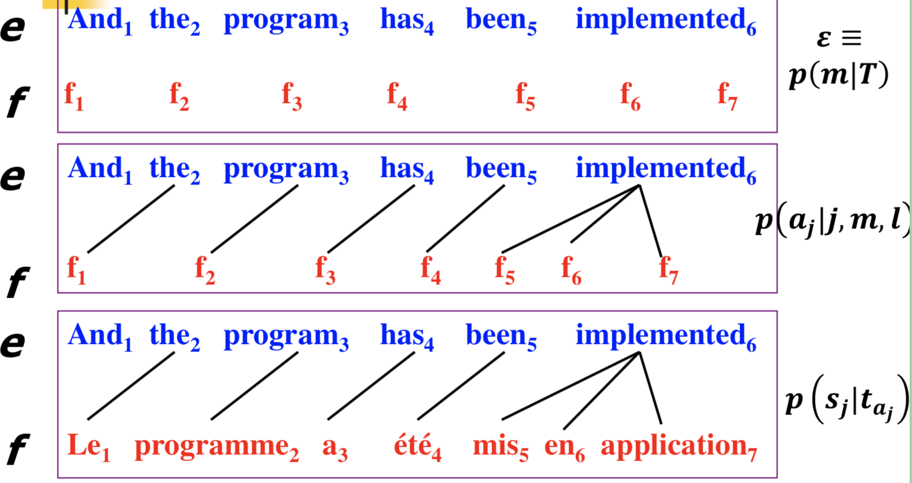
统计机器翻译（SMT）
基于单词的翻译模型（单词间的对齐）
IBM2，由目标语言句子（英语）生成源语言句子（法语）的实现过程：
Notes:
1）根据概率分布为法语句子f选择一个长度m；
2）对于每一个j = 1,2,…,m，根据概率分布$a(a_{j}|j,m,l)$从0,1,…,l中选择一个值给$a_{j}$；
3）对于每一个j = 1,2,…,m，根据概率$p(f_{j}|e_{a_{j}})$选择一个法语单词$f_{j}$。

Slide 20
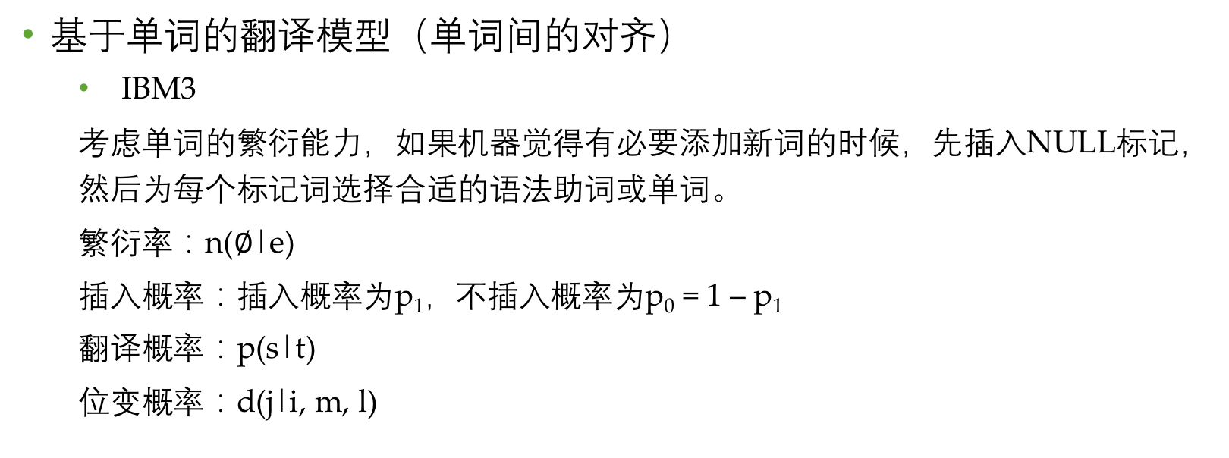
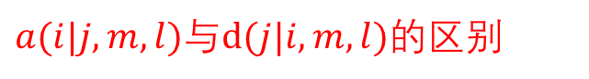
统计机器翻译（SMT）
基于单词的翻译模型（单词间的对齐）
IBM3
考虑单词的繁衍能力，如果机器觉得有必要添加新词的时候，先插入NULL标记，然后为每个标记词选择合适的语法助词或单词。
繁衍率：n($∅$|e)
插入概率：插入概率为p₁，不插入概率为p₀ = 1 – p₁
翻译概率：p(s|t)
位变概率：d(j|i, m, l)
$a(i|j,m,l)$与$d(j|i,m,l)$的区别
Notes:
有些源语言词不译成任何目标语言词
模型2中的对位概率a(i|j,m,l)是按照对位模型的方向，已知输出句子（源语言句子法语）的单词在位置j，预测输入句子（目标语言英语）的单词在位置i的概率。
模型3中的位变概率d(j|i,m,l)是按照翻译的方向，已知输入句子（英语）的单词在位置i，预测输出句子（法语）的单词在位置j的概率。

Slide 21
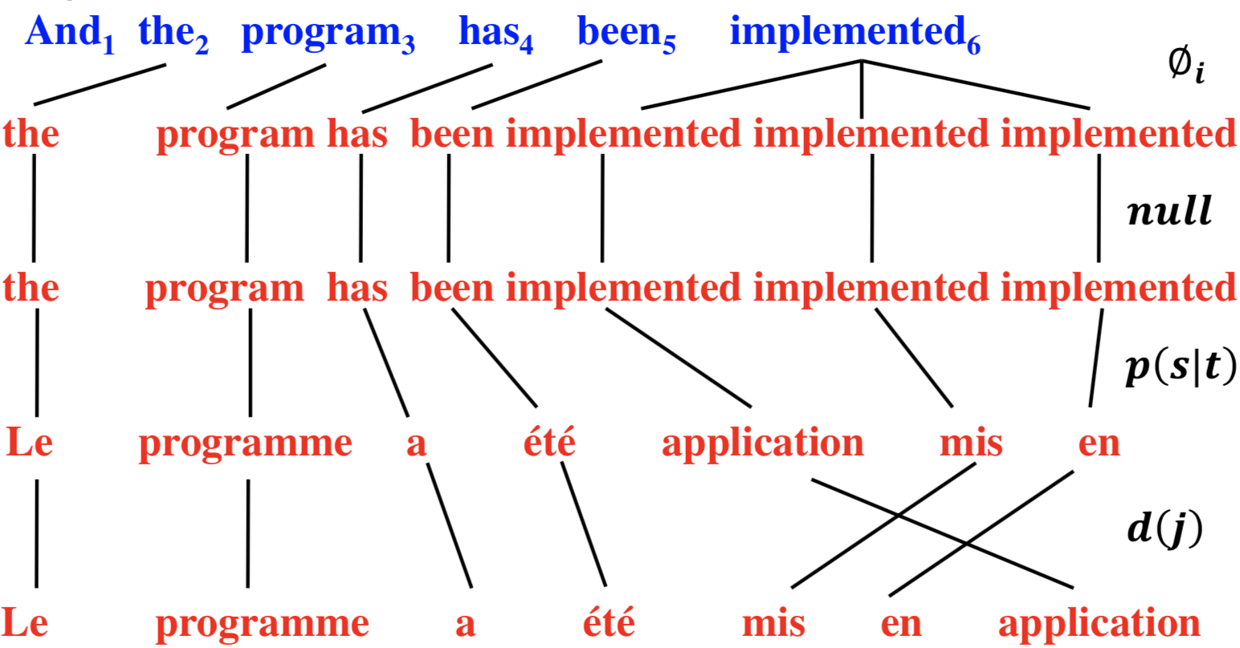
统计机器翻译（SMT）
基于单词的翻译模型（单词间的对齐）
IBM3 ，由目标语言句子（英语）生成源语言句子（法语）的实现过程：
Notes:
translation of words (T-table), reordering (distortion), insertion of words (NULL insertion), dropping of words (words with fertility 0), and one-to-many translation (fertility).

Slide 22
统计机器翻译（SMT）
基于单词的翻译模型（单词间的对齐）
IBM4
考虑单词的相对顺序。
e_{i-1} -> f_{j} ，e_{i} -> f_{k} ，f_{k} 的位置与f_{j} 的位置有关。
IBM5
模型3和4都没有考虑单词位置冲突问题，即多个单词可能在同一个位置上。 模型5会追踪空位置的数量，输出句子中的单词只能放在空位置上。
Notes:
输入句子中相邻的单词在输出句子中也可能相邻

Slide 23
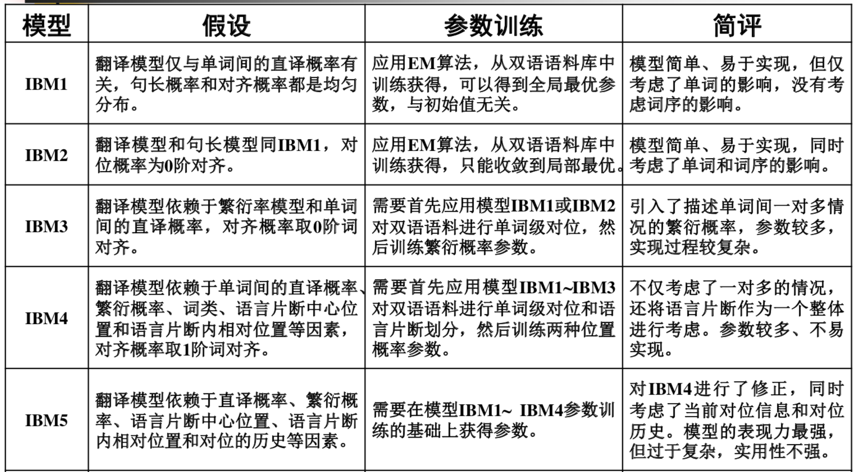
统计机器翻译（SMT）
基于单词的翻译模型（单词间的对齐）
宗成庆：《自然语言处理》讲义，第11章
Notes:
Model 1和2中可以用EM算法在完整的词语对齐空间计算出参数解；而Model 3、4和5只能选择用EM算法在一个较优的词语对齐空间的子集中近似地求解参数。
Model 1到5这5个模型，只有Model 1是关于变量的凸函数，存在唯一的极值点，即存在最大值，所以Model 1上用EM算法可以拿到精确解，而Model 2到5由于存在多个极值点，所以用EM算法无论如何，也只能拿到近似解。

Slide 24
统计机器翻译（SMT）
基于单词的翻译模型（单词间的对齐）
缺点：
1）很多词连在一起翻译的问题
2）很多词连在一起调序的问题
3）惯用语等固定表达翻译的问题

Slide 25
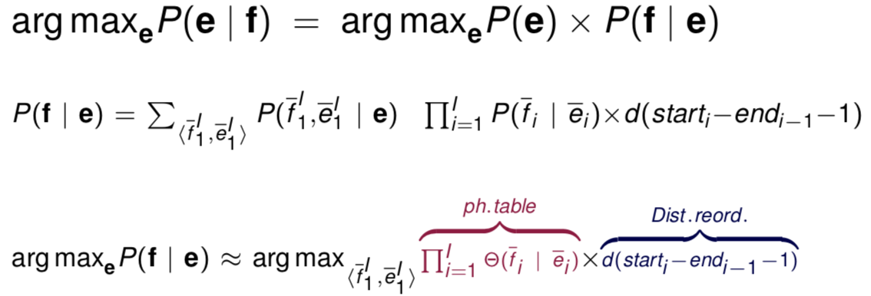
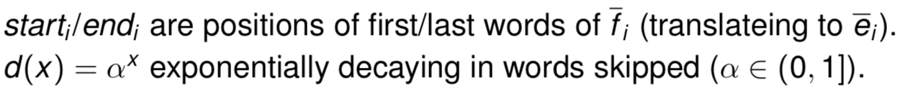
统计机器翻译（SMT）
基于短语的翻译模型（短语间的对齐）
Notes:
目标语言模型、短语划分模型、短语翻译模型、短语调序模型
假设每一种短语划分方式都是等概率的

Slide 26
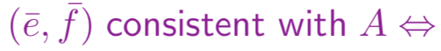
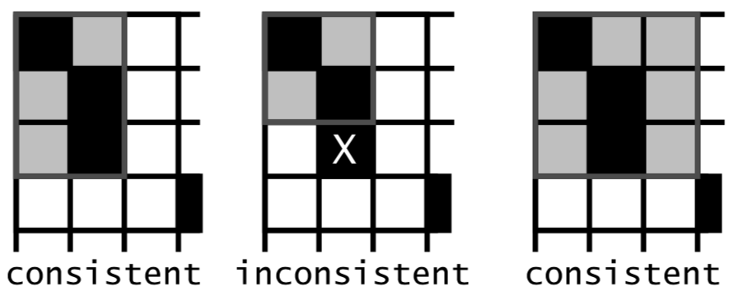
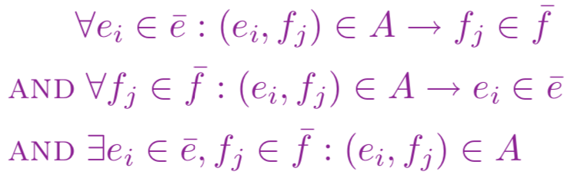
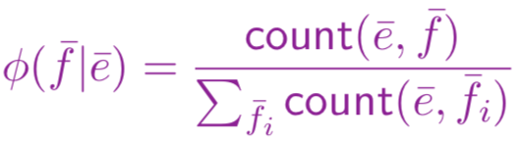
统计机器翻译（SMT）
基于短语的翻译模型（短语间的对齐）
Learning a Phrase Translation Table
1）双语句对词语对齐（用IBM模型或其他方法）
2）短语翻译规则抽取（对齐一致性）
3）估计短语翻译概率

Slide 27
统计机器翻译（SMT）
基于树的翻译模型
动机
基于短语的翻译模型在处理长距离的短语调序问题时能力有限。
树到串的翻译模型：首先将源语言句子分析为一棵句法结构树，然后递归地将源语言句子的句法结构树转换为目标语言句子。
树到树的翻译模型：首先将源语言句子分析为一棵句法结构树，然后递归地将源语言句子的句法结构树转换为目标语言句子的句法结构树，最后拼接叶节点得到译文。
串到树的翻译模型：利用串到树转换规则，将源语言句子分析为一棵目标语言句法结构树，然后拼接叶节点得到译文。

Slide 28
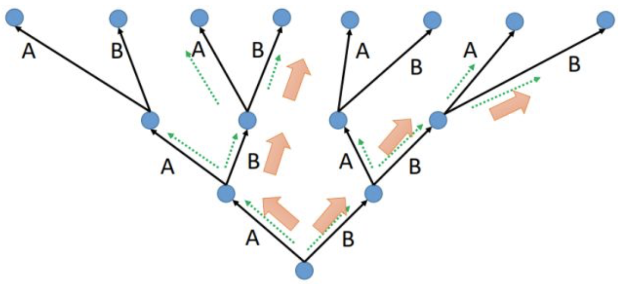
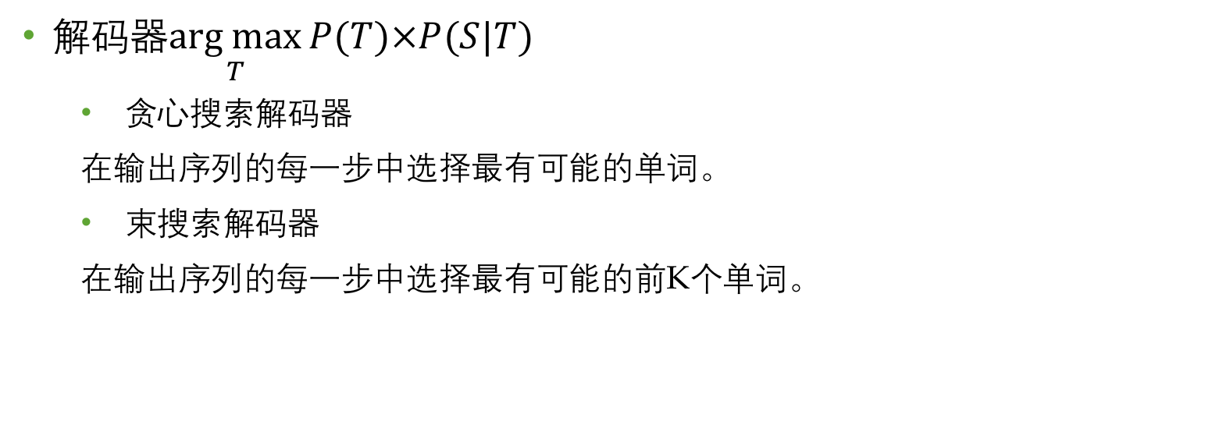
统计机器翻译（SMT）
解码器$\underset{T}{arg max}{P(T)×P(S|T)}$
贪心搜索解码器
在输出序列的每一步中选择最有可能的单词。
束搜索解码器
在输出序列的每一步中选择最有可能的前K个单词。
Notes:
ABB和BBB

Slide 29
神经机器翻译（NMT）
RCTMs(2013)
动机
1）短语对的相似度被忽视。SMT方法中翻译的基本单元是短语，需要知道短语对的翻译概率，尽管不同的短语对表达相似的意义，但它们的翻译概率不同。
2）稀疏问题。很多短语对的翻译概率是0，短语长度越长，稀疏问题越严重。
创新点
翻译模型基于单词、短语和句子的连续表示，而不是基于对齐或短语翻译单元。该模型先用CNN将给定的源语言句子编码成一个连续的向量，然后再用RNN将该状态向量解码成目标语言句子。
Kalchbrenner N, Blunsom P. Recurrent continuous translation models[C]//Proceedings of the 2013 Conference on Empirical Methods in Natural Language Processing. 2013: 1700-1709.

Slide 30
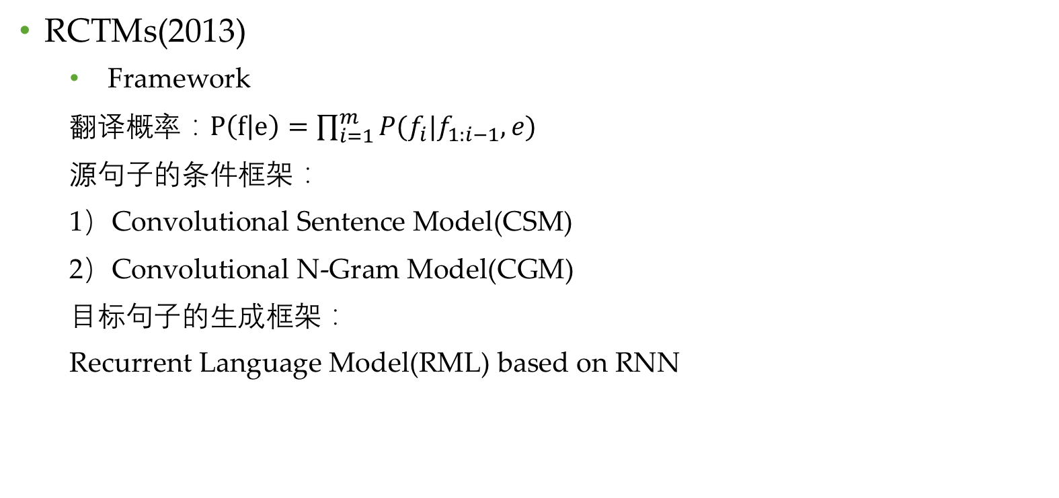
神经机器翻译（NMT）
RCTMs(2013)
Framework
翻译概率：$P\left(f | e\right)=\prod_{i=1}^{m}{P(f_{i}|f_{1:i−1},e)}$
源句子的条件框架：
1）Convolutional Sentence Model(CSM)
2）Convolutional N-Gram Model(CGM)
目标句子的生成框架：
Recurrent Language Model(RML) based on RNN

Slide 31
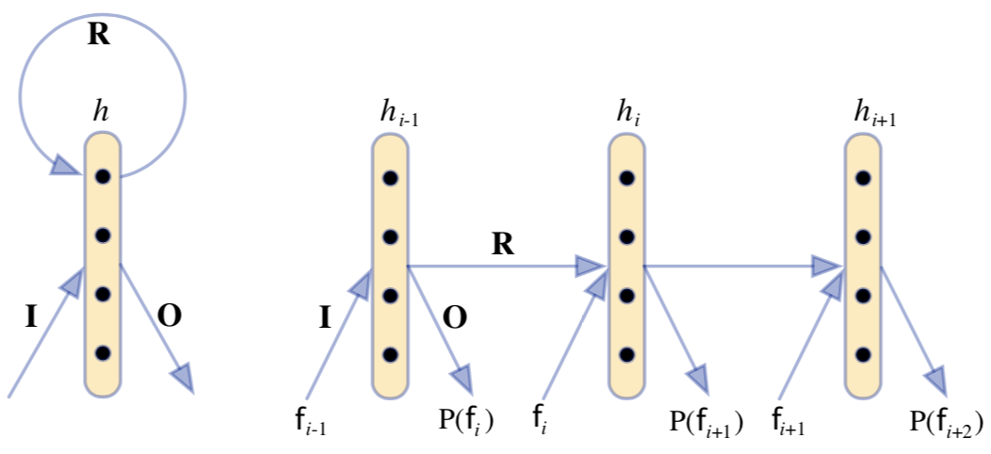
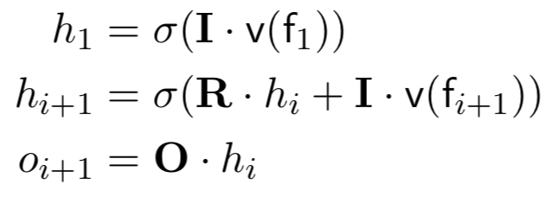
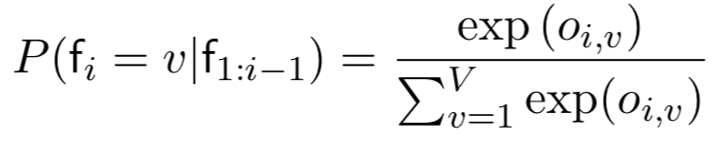
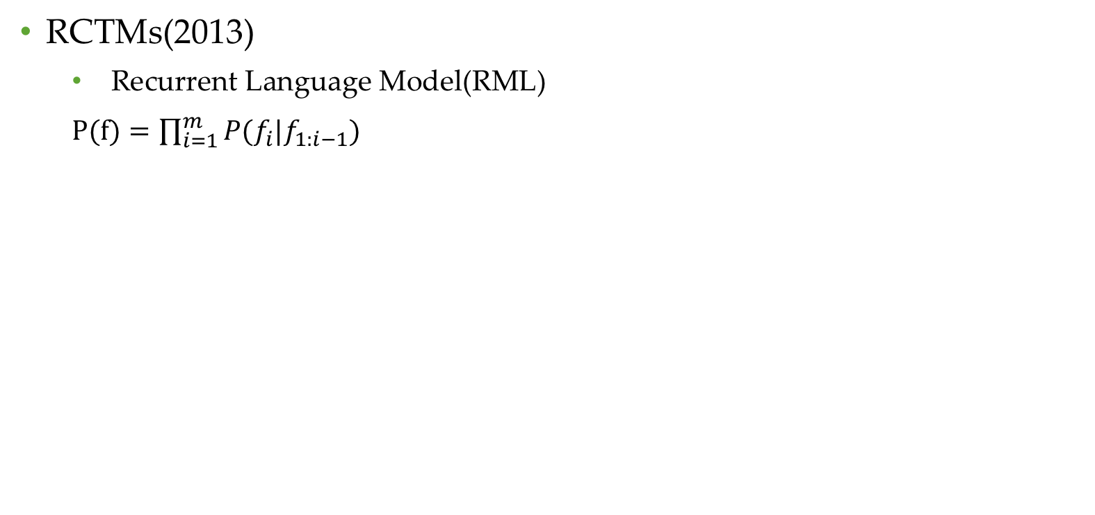
神经机器翻译（NMT）
RCTMs(2013)
Recurrent Language Model(RML)
$P(f)=\prod_{i=1}^{m}{P(f_{i}|f_{1:i−1})}$
Notes:
v(f_{i})是第i个单词的one-hot向量表示，I·v(f_{i})是第i个单词的连续实数向量表示

Slide 32
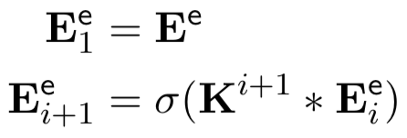
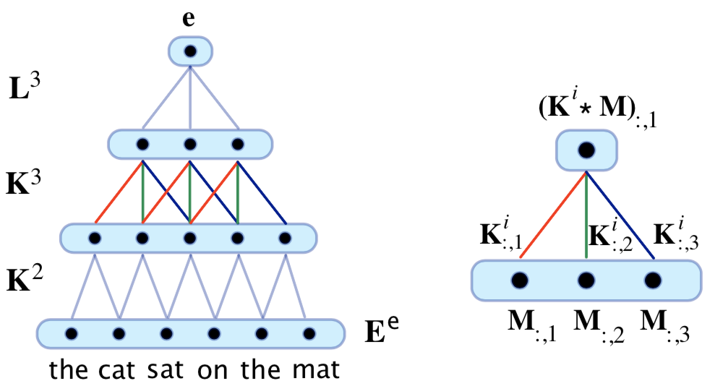
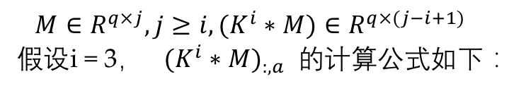
神经机器翻译（NMT）
RCTMs(2013)
Convolutional Sentence Model(CSM)
$$M∈R^{q×j}, j≥i, (K^{i}∗M)∈R^{q×(j−i+1)}$$
假设i = 3， ${(K^{i}∗M)}_{:,a}$的计算公式如下：
Notes:
源句子表示是从句子中的n-gram表示逐渐建立起来的。
E∈R^{q×k}是句子矩阵，每一列对应一个单词的连续向量表示，权重矩阵K^{i}∈R^{q×i}相当于卷积核，一系列卷积操作后，要么直接得到R^{q×1}的列向量，要么E_{i}的列数小于K^{i+1}的列数，这时用一个列数与E_{i}相同的权重矩阵L做卷积得到R^{q×1}的列向量。

Slide 33
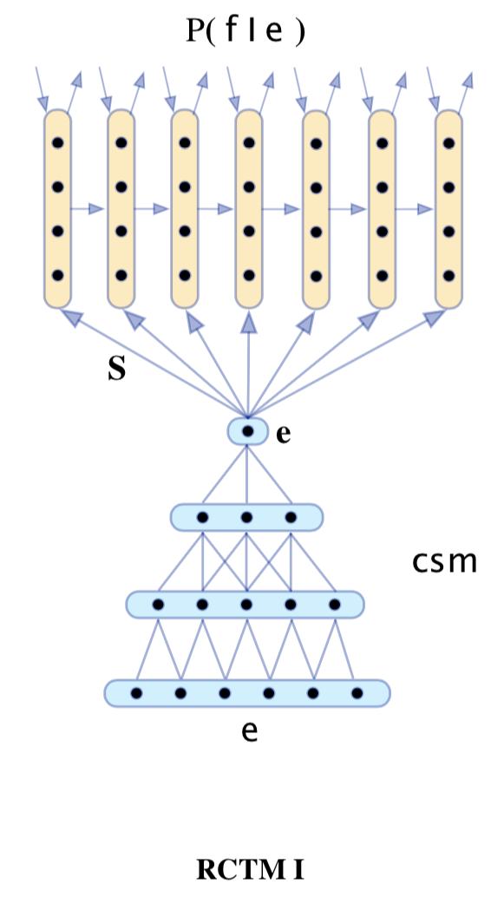
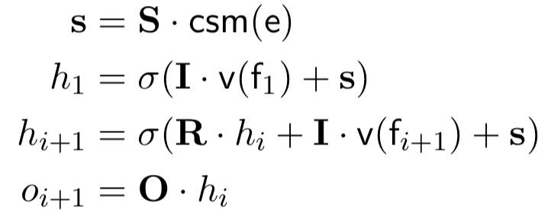
神经机器翻译（NMT）
RCTMs(2013)
RCTM 1
将CSM产生的源句子的向量表示e加入到目标句子
生成架构的每个隐含层中去。
缺点：
1）对短句子有偏置
2）源句子对所有目标单词的影响力相同。

Slide 34
神经机器翻译（NMT）
RCTMs(2013)
Convolutional N-Gram Model(CGM)
Truncating the CSM at n-gram
Inverted CGM
Notes:
N一般取4

Slide 35
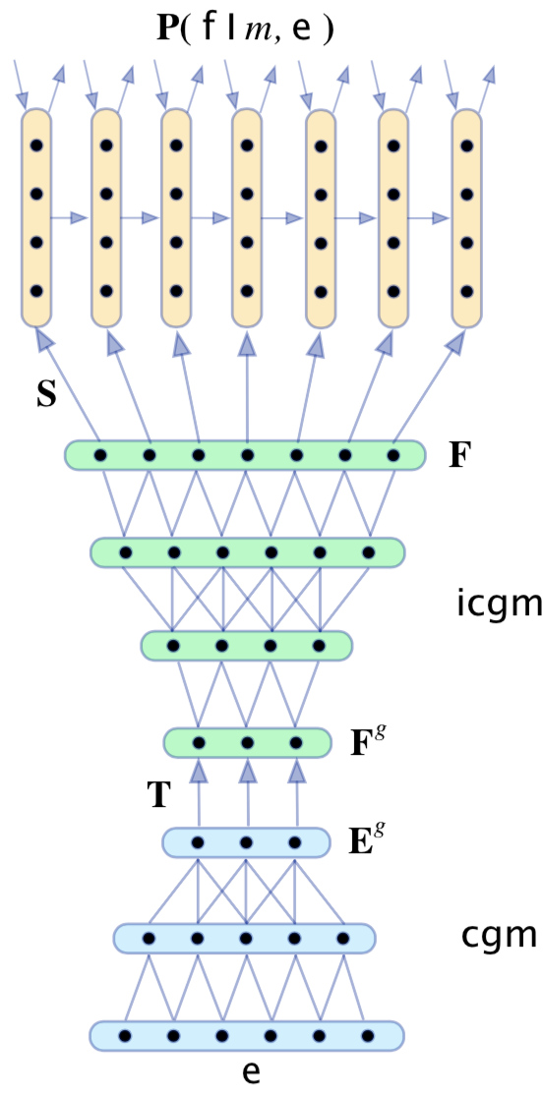
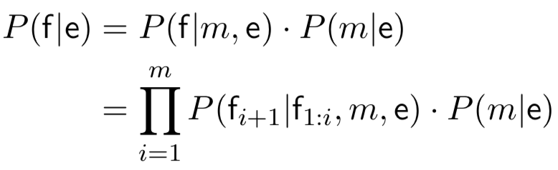
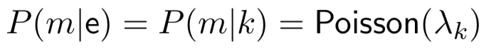
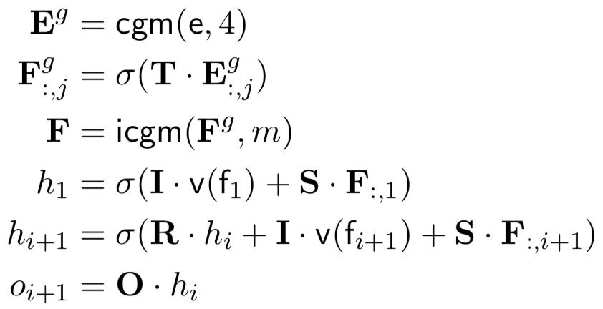
神经机器翻译（NMT）
RCTMs(2013)
RCTM 2
Notes:
先确定目标句子的长度m
4个实验结果：
困惑度低；对单词的位置和顺序敏感；展示了目标句子与源句子之间的词法、句法和语义信息；n-best lists of translations

Slide 36
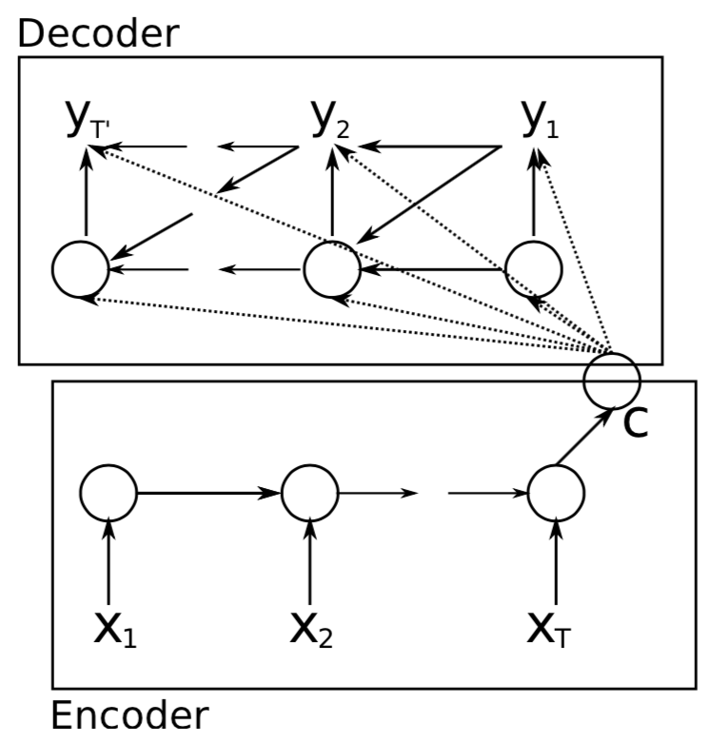
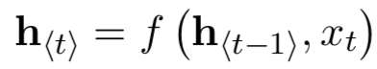
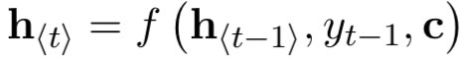
神经机器翻译（NMT）
RNN Encoder–Decoder(2014)
两个RNN，一个将变长的源句子编码成一个固定长度的向量，另一个将该向量解码成变长的目标句子。
Cho K, Van Merriënboer B, Gulcehre C, et al. Learning phrase representations using RNN encoder-decoder for statistical machine translation[J]. arXiv preprint arXiv:1406.1078, 2014.

Slide 37
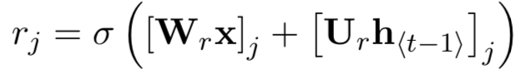
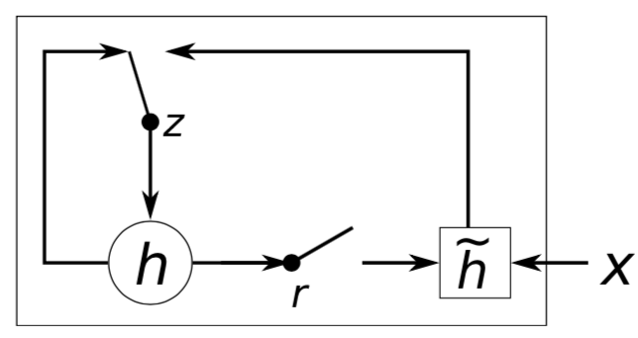
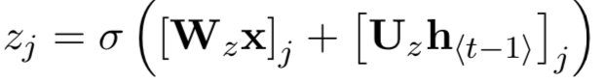
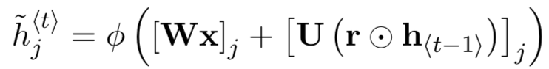
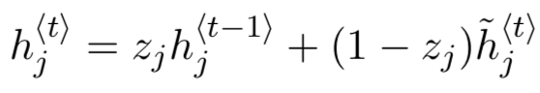
神经机器翻译（NMT）
RNN Encoder–Decoder(2014)
隐含层单元用GRU，只有更新门和重置门。
如果重置门近似于0，上一个隐含状态将被丢弃。如果更新门一直近似于1，过去的隐含状态将一直通过时间保存并传递至当前时刻。
重置门有助于捕捉时序数据中短期的依赖关系。 更新门有助于捕捉时序数据中长期的依赖关系。
Notes:
实验结果：
用做基于短语的SMT系统的一部分，给短语对打分

Slide 38
神经机器翻译（NMT）
Deep LSTM Encoder–Decoder(2014)
动机
梯度爆炸/消失问题让RNN实际上难以处理长距依存问题。
创新点
1）用LSTM代替RNN；
2）深层的LSTMs比浅层的LSTMs好；
3）将输入序列逆序，源语言和目标语言对应单词间的平均距离不变，但是源语言的前几个单词与目标语言的前几个单词距离更近。
Sutskever I, Vinyals O, Le Q V. Sequence to sequence learning with neural networks[C]//Advances in neural information processing systems. 2014: 3104-3112.

Slide 39
神经机器翻译（NMT）
RNN-Search(2014)
动机
传统的编码-解码模型不管源句子多长，都需要将其压缩成一个固定长度的向量，这会给解码过程带来更大的复杂性和不确定性，尤其是当源句子很长时。
创新点
1）编码模型采用双向RNN，既考虑前面的单词，也考虑后面的单词。
2）解码模型采用注意力机制，让模型自动寻找源句子中与预测的目标单词相关的部分，而不是将整个源句子编码成固定长度的向量。
Bahdanau D, Cho K, Bengio Y. Neural machine translation by jointly learning to align and translate[J]. arXiv preprint arXiv:1409.0473, 2014.

Slide 40
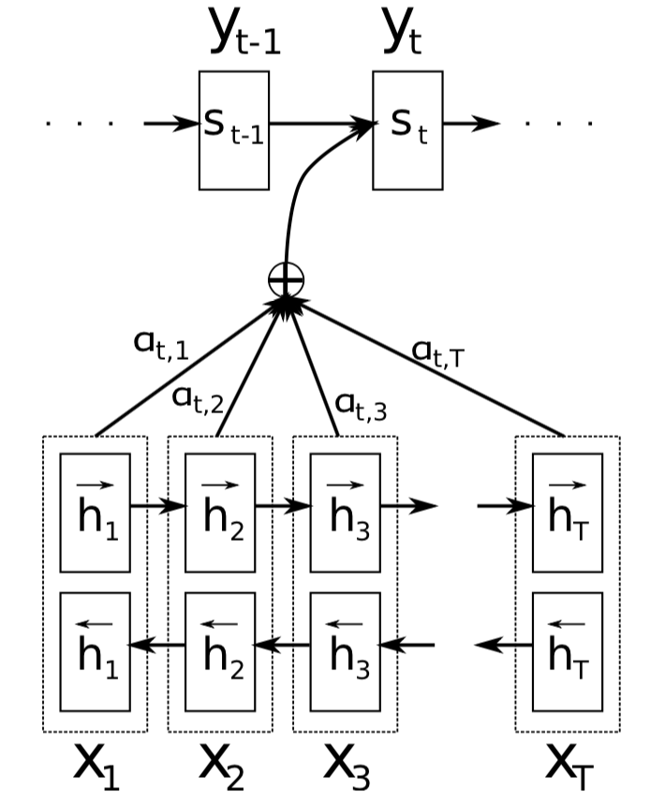
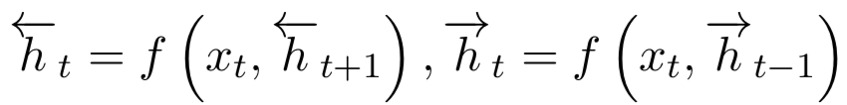






神经机器翻译（NMT）
RNN-Search(2014)
Notes:
e(ij)是一个对齐模型，它的值是输入句子第j个位置的单词与输出句子中第i个位置的单词的匹配得分，
α(ij)代表源语言单词xj翻译成目标语言单词yi的概率

Slide 41


神经机器翻译（NMT）
RNN-Search-LV(2015)
动机
NMT受限于词表大小，模型的训练复杂度和解码复杂度随着目标单词数的增加而呈指数级增加。
已有方法：
1）利用其它的方法，去逼近softmax的概率（NCE）
2）分层softmax
只能减少训练开销，不能减小测试开销。
需要计算很多次点积！
Jean S, Cho K, Memisevic R, et al. On using very large target vocabulary for neural machine translation[J]. arXiv preprint arXiv:1412.2007, 2014.
Notes:
以往的做法是根据词频选择top k的词构成目标词表，不在词表内的词用UNK表示，这种方法仅在目标句子中含有少量UNK词时表现好，随着UNK词的增加，性能大跌。
模型框架和RNN-search一样

Slide 42





神经机器翻译（NMT）
RNN-Search-LV(2015)
创新点
每次更新时只选择词表的一个小子集V’。利用“重要性采样”采样出一小部分样本，逼近第二项。
Notes:
Q是y的分布，V’是这个分布中采样出的数据的集合。在训练之前，将训练数据分区并在每个分区i定义一个子集V_{i}′。
设定一个Sample-Nums来表示V’的大小，然后我们从语料的头开始，每一句所出现的词加入到当前的集合V’当中，直到V’达到了Sample-Nums的大小，那我们从下一句开始，就按照这个方式重新建立一个V’，直到所有语料都遍历完成了。这样就保证了一个句子对应的那个V’，V’中的词能够完整覆盖句子的所有词。

Slide 43
神经机器翻译（NMT）
Rare word(2015)
动机
NMT对罕见词的翻译效果不好。
创新点
追踪罕见词在源句子中的位置，使用显式对齐信息对训练语料库进行注释，使得NMT系统能够为每个OOV词发出源语句中对应单词的“指针”。此信息在后处理步骤中使用，如果未找到翻译，则使用字典或身份转换翻译OOV词。
Luong M T, Sutskever I, Le Q V, et al. Addressing the rare word problem in neural machine translation[J]. arXiv preprint arXiv:1410.8206, 2014.
Notes:
模型框架是Deep LSTM Encoder-Decoder
Identity translation

Slide 44



神经机器翻译（NMT）
Rare word(2015)
Copyable Model
1）依次标注每个UNK，UNK₁, UNK₂…；
2）目标句子中的UNK与源句子中相对应的UNK下标一样，如果在源句子中没有词与之对应或对应的词不是UNK，则标记为UNK$∅。$
缺点：
无法将UNK翻译成已知单词，如“portico” and “portique” 。

Slide 45


神经机器翻译（NMT）
Rare word(2015)
Positional All Model
1）统一使用UNK标记，不带下标；
2）目标句子中的每个单词后面插入一个相对位置标记p_{d}，d = j – i，f_{j}与e_{i}对齐。相距太远的对齐单词被认为是未对齐的，未对齐的单词用p$∅$注释。
缺点：
注释完的目标语言句子长度翻倍。

Slide 46

神经机器翻译（NMT）
Rare word(2015)
Positional Unknown Model
只在目标句子中的UNK单词后面插入一个相对位置unkpos_{d}，即标记出该单词是UNK，又标记出相对位置。

Slide 47



神经机器翻译（NMT）
Global and Local Attention(2015)
Global Attention
计算时c_{t}，考虑源语言端的所有词。
Luong M T, Pham H, Manning C D. Effective approaches to attention-based neural machine translation[J]. arXiv preprint arXiv:1508.04025, 2015.
Notes:
怎样产生上下文向量c_{t}
General较好

Slide 48



神经机器翻译（NMT）
Global and Local Attention(2015)
Local Attention
计算时c_{t}，并不是去考虑源语言端的所有词，而是根据一个预测函数，先预测当前解码时要对齐的源语言端的位置p_{t}，然后通过上下文窗口，仅考虑窗口内的词（如果窗口长度超出了句子边界，以句子边界为准）。
1）Monotonic alignment
p_{t} = t，a_{t}(s)同Global attention。
2）Predictive alignment
Notes:
Global attention的因为需要关注所有源单词，以致计算代价太大，尤其是句子很长时。

Slide 49
神经机器翻译（NMT）
GNMT(2016)
动机
1） NMT 系统的训练和翻译推理的计算成本非常高；
2） NMT 系统的鲁棒性不佳，对于罕见词处理不当；
3） NMT 系统的覆盖性不好，在处理长句子的时候会有漏翻的现象。
Wu Y, Schuster M, Chen Z, et al. Google's neural machine translation system: Bridging the gap between human and machine translation[J]. arXiv preprint arXiv:1609.08144, 2016.

Slide 50

神经机器翻译（NMT）
GNMT(2016)
模型结构
Notes:
1）左边是编码网络，右边是解码网络，各8层LSTMs，中间是注意力机制连接。其中编码网络最下面是一个双向LSTM层（实际上是9层），既考虑前面的单词，也考虑后面的单词。
2）从第三层往上用了残差网络连接。

Slide 51

神经机器翻译（NMT）
GNMT(2016)
残差网络
普通的神经网络在增加层数到一定数量后性能会下降，一个主要原因是梯度消失或爆炸。用残差网络求导时结果会比普通网络多出一项常数项1，通过此方法保证梯度向前传播更多层。

Slide 52
神经机器翻译（NMT）
GNMT(2016)
加快训练速度
数据并行：
用Downpour SGD算法把模型复制并部署n份，每份的参数是共享的，每份模型使用Adam和SGD算法的组合异步更新参数。
模型并行：
1）每层用一个GPU，以加快训练速度。训练时，编码网络底层的双向LSTMs先并行计算，完成后其他单向编码层同时开始计算。
2）为了在训练解码网络时获得尽可能多的并行性，只用解码网络的最底层（而不是每一层）参与上下文向量的计算（对齐得分）。
3）Softmax层也分区用多个GPUs进行计算，每一个分区只用输出词表的一个子集。
Notes:
模型量子化，使用低精度运算，用专门的TPU，加快推断速度

Slide 53

神经机器翻译（NMT）
GNMT(2016)
处理罕见词
1）Wordpiece Model
首先通过最大化训练数据的语言模型似然估计来训练一个wordpiece模型，然后对源句子和目标句子同时使用该模型，分别生成句子的wordpieces序列表示。这样，源句子和目标句子中相同的罕见词就会以同样的方式被分割。
2）Mixed Word/Character Model（提到但未使用）
将OOV转换成字符序列，并添加特殊的前缀标记词首、词中和词尾。eg: Miki

Slide 54

神经机器翻译（NMT）
GNMT(2016)
处理长句子的漏翻问题
解码过程中用束搜索算法，但加入了覆盖惩罚机制和长度归一化，找到使得分函数s(Y,X)最大的序列Y。
参数α和β分别控制长度归一化和覆盖惩罚的强度，当它们都取0时，就是传统的束搜索。p_{i,j}是目标单词y_{j}对源单词x_{i}的注意力值。

Slide 55
神经机器翻译（NMT）
ConvS2S（2017）
动机
1）RNN运行时是将序列的信息逐个处理，不能实现并行操作，导致运行速度慢。而CNN能够并行处理数据，计算更加高效。
2）传统的RNN并不能很好地处理句子中的结构化信息，或者说更复杂的关系信息。而CNN是层级结构，提供了一种较短的路径来捕获词之间的远程依赖关系，底层的CNN捕捉相距较近的词之间的依赖关系，高层的CNN捕捉相距较远的词之间的依赖关系。
Gehring J, Auli M, Grangier D, et al. Convolutional sequence to sequence learning[J]. arXiv preprint arXiv:1705.03122, 2017.

Slide 56
神经机器翻译（NMT）
ConvS2S（2017）
Position Embeddings
加入位置向量，给予模型正在处理哪一位置的信息。
词向量：w=(w₁, … , w_{n})
位置向量：p=(p₁, … ,p_{n})
表示向量：e=(w₁+p₁, … , w_{n}+p_{n})
Notes:
上左encoder部分：采用层叠卷积抽取输入源语言（英语）sequence的特征，图中只进行了一层卷积。卷积之后经过GLU激活做为encoder输出。
下左decoder部分：采用层叠卷积抽取输出目标语言（德语）sequence的特征，经过GLU激活做为decoder输出。
中左attention部分：把decoder和encoder的输出做点乘，做为输入源语言（英语）sequence中每个词权重。
中右Residual connection：把attention计算的权重与输入序列相乘，加入到decoder的输出中输出目标语言序列。

Slide 57


神经机器翻译（NMT）
ConvS2S（2017）
Convolutional Block Structure
卷积计算：
W∈R^{2d×kd}
b_{w}∈R^{2d}
X ∈R^{k×d}
非线性计算(GLU)：
v([A B])∈R^{d}
残差连接：
Notes:
Encoder和decoder都是由$l$层卷积层构成，由于卷积网络是层级结构，通过层级叠加能够得到远距离的两个词之间的关系信息。
卷积核大小为W∈R^{2d×kd}，偏置向量为b_{w}∈R^{2d}，输入为X ∈R^{k×d}，其中k为卷积窗的宽度，d为词向量长度，2d为feature map的个数。卷积核可以将每个卷积窗内的输入映射为一个大小为Y=[A B]∈R^{2d}的向量（A, B维度均为d）。
残差连接：为了增加网络深度，使encoder的每个隐层输出都能包含输入序列中的更多信息。

Slide 58



神经机器翻译（NMT）
ConvS2S（2017）
Multi-step Attention
在decoder的每一个卷积层都会进行attention操作，并将结果输入到下一层，使得模型在预测下一个单词时，能够考虑到之前已经注意过的词。
输出：
Notes:
得到c^{l}之后，将其加到decoder当前层的隐层状态h^{l}中，然后再输入到decoder的第L+1层中。最后，在decoder的第L层（最后一层），可以得到最终的隐层状态h^{L}。

Slide 59
神经机器翻译（NMT）
Transformer（2017）
动机
RNN运行时是将序列的信息逐个处理，不能实现并行操作，导致运行速度慢。
创新点
完全基于注意力机制，丢弃循环或卷积。
Vaswani A, Shazeer N, Parmar N, et al. Attention is all you need[C]//Advances in Neural Information Processing Systems. 2017: 5998-6008.

Slide 60


神经机器翻译（NMT）
Transformer（2017）
Architecture
Notes:
Encoder:6个基本层堆叠，每个基本层都包含两个子层，第一个子层是multi-head自注意力机制，第二个子层是全连接前向神经网络，每个子层间用残差连接，并进行层数归一化。
Decoder:6个基本层堆叠，每个基本层除了Encoder中的两部分之外，又加入了一个对Encoder的attention层。
encoder的输出会和decoder的每一层进行结合。

Slide 61



神经机器翻译（NMT）
Transformer（2017）
Scaled Dot-Product Attention
X：m×d_{model}
W^{Q}： d_{model} ×d_{k}，Q：m ×d_{k}
W^{K}： d_{model} ×d_{k}，K： m ×d_{k}
W^{V}： d_{model} ×d_{v}，V： m ×d_{v}
Attention(Q, K, V)： m ×d_{v}
Notes:
1、将每个词通过词向量矩阵转成一个dmodel维的向量，为每一个词做一个位置嵌入，这样之后的attention层就可以感知每个词的位置，将每个词的词嵌入和位置嵌入做一个向量加法，就得到了最终输出。
2、attention函数可以看作将一个query和一系列key-value对映射为一个输出的过程。计算一个词的attention向量时，以这个词的向量的线性变换作为query，所有词的向量的线性变换作为key和value, query和每个key做一个点积得到相应key的权重，将所有values做加权和得到当前词的attention向量。
3、根号{d_k}是用来约束点积大小的。因为作者认为当query和key的维度很大时，点积倾向于变得比较大，如果不做scaling，结果就没有加法注意力好。另外，点乘的结果过大，这使得经过softmax之后的梯度很小，不利于反向传播的进行，因而上述因子做约束，
Attention:第i行表示第i个词的attention向量。

Slide 62



神经机器翻译（NMT）
Transformer（2017）
Scaled Dot-Product Attention
Encoder
Decoder
Notes:
QK^{T}其实会组成一个word2word的attention map，因为是句子内部进行注意力权重分配，不像传统NMT结构那样需要外部query(decoder的隐状态)，所以叫self attention。
encoder里面是叫self-attention，decoder里面是叫masked self-attention。
mask就是沿着对角线把灰色的区域用0覆盖掉，不给模型看到未来的信息。
i作为第一个单词，只能有和i自己的attention。have作为第二个单词，有和i, have 两个attention。 a 作为第三个单词，有和i,have,a 前面三个单词的attention。到了最后一个单词dream的时候，才有对整个句子4个单词的attention。

Slide 63


神经机器翻译（NMT）
Transformer（2017）
Multi-Head Attention
head_{i}：m×d_{v}
W^{O}： hd_{v} ×d_{model}
MultiHead：m×d_{model}
h = 8， d_{model} = 512，d_{k} = d_{v} = 64
Notes:
多头的意思是假设每个词有多个角度的信息，一次attention操作获得一个角度的信息。如果同时做h个attention操作，再将这些attention向量连接起来，那么就会得到更加饱满的信息。

Slide 64
神经机器翻译（NMT）
Transformer（2017）
Multi-Head Attention
1）在encoder-decoder的attention层，queries来自于之前的decoder层，而keys和values都来自于encoder的输出。这使得decoder中的每个位置都注意输入序列中的所有位置。
2）在encoder含有self-attention层。在一个self-attention层中，所有的keys, values以及queries都来自于encoder前一层的输出。这使得encoder中的每个位置都注意encoder前一层的所有位置。
3）在decoder也含有self-attention层。不同的是在Scaled Dot-Product Attention
操作中加了一个mask的操作（设置为负无穷），这个操作是保证softmax操作之后不会将非法的values连到attention中。
Notes:
在三个方面使用Multi-Head Attention

Slide 65
神经机器翻译（NMT）
Why Self-Attention(2018)
创新点
本文提出非循环网络之所以表现出更好的性能，是因为它们有更强的语义特征提取能力，而不是因为它们能用更短的路径去捕捉长期依赖问题。
模型：RNNS2S、CNNS2S、Transformer
任务：Subject-verb Agreement（需要建模长期依赖）
Word Sense Disambiguation（需要提取语义特征）
Tang G, Müller M, Rios A, et al. Why Self-Attention? A Targeted Evaluation of Neural Machine Translation Architectures[J]. arXiv preprint arXiv:1808.08946, 2018.
Notes:
BLEU值的提升原因：CNNs和self-attention机制可以用比RNN更短的路径连接距离很远的单词，因此可以更好的解决长期依赖问题，但这种理论并没有得到证实。
对比评测：分析特定错误。测试集中有正确的目标句子，也有包含特定错误的目标句子。
如果模型给正确的目标句子打得分高于给错误的目标句子打得分，则判定为正确的决定。模型的正确率就是在测试集中模型所做的正确的决定的比例。

Slide 66


神经机器翻译（NMT）
Why Self-Attention(2018)
Subject-verb Agreement
Path-length:
RNNS2S：n
CNNS2S：$\left\lceil n/(k−1)\right\rceil$
Transformer：1
CNNS2S和Transformer和RNNS2S相比，并没有更好地捕捉长期依赖，尽管它们连接单词的路径长度更短。
Notes:
距离为n的两个单词
CNN差的原因：CNN有scale invariance，而distance是变化的，因此更适合RNN和Transformer.

Slide 67

神经机器翻译（NMT）
Why Self-Attention(2018)
Word Sense Disambiguation
Transformer有更强的语义提取能力。不仅仅是编码部分，还包括解码部分。
Notes:
PPL：模型困惑度，2014和2017两个数据集上的BLEU值，ContraWSD数据集上的正确率，uedin-wmt17是另一个基于双向RNN的模型，TransRNN是用Transformer编码，用RNN解吗的混合模型。

Slide 68
NMT Results
System | WMT’14 English/French
Phrase-based SMT(Moses) | 33.30
RNN Encoder-Decoder(2014) | 33.87 / 34.54(+SMT)
Deep LSTM Encoder-Decoder(2014) | 34.81 / 36.50(+SMT)
RNN-Search(2014) | 28.45 / 36.15(No UNK)
RNN-Search-LV(2015) | 37.19
Rare word(2015) | 37.50
GNMT(2016) | 38.95 / 41.16(ensembles)
ConvS2S(2017) | 40.51 / 41.62(ensembles)
Transformer（2017） | 41.80

Slide 69
Unsupervised Machine Translation
动机
机器翻译系统的有效性在很大程度上依赖大量双语文本，这降低了机器翻译系统在大多数语言对中的适用性。本文探讨了如何在只有大型单语语料库的情况下进行机器翻译。
创新点
将无监督机器翻译分别与NMT模型和PBSMT模型相结合，并简化了结构和损失函数，得出的新模型性能更优，且易于训练和调参。
Lample G, Ott M, Conneau A, et al. Phrase-Based & Neural Unsupervised Machine Translation[J]. arXiv preprint arXiv:1804.07755, 2018.

Slide 70

Unsupervised Machine Translation
无监督机器翻译三原则：
初始化。两个分布通过使用推断的双语词典进行逐词翻译而大致对齐。
语言建模。在每个域中独立地学习语言模型，以推断数据中的结构（连续曲线），作为句子去噪/纠正的数据驱动。
回译。通过回译自动生成句对，将无监督问题转化为监督问题。维护两个模型，一个将源语言翻译成目标语言，另一个则相反。前者生成数据，用于训练后者，反之亦然。
Notes:
从观察到的源语句（红色实心圆）开始，使用当前的源语句→目标语句模型进行翻译（红色虚线箭头），从而产生可能不正确的翻译（空心圆附近的蓝色十字）。从这次（反向）翻译开始，我们使用目标语句→源语句模型（蓝色连续箭头）来重建初始语言中的句子。重建结果与初始语句的差异为训练目标语句→源语句模型参数提供了误差信号。在相反的方向上应用相同的步骤来训练源语句→目标语句模型。

Slide 71

Unsupervised Machine Translation
Unsupervised MT

Slide 72


Unsupervised Machine Translation
Results
Notes:
PBSMT+NMT：将无监督PBSMT系统产生的数据加入到NMT模型的回译数据中。
NMT+PBSMT：将无监督NMT系统产生的数据加入到PBSMT模型的回译数据中。

Slide 73
End
This is the end. Hold your breath and count to ten.

